Slide 1

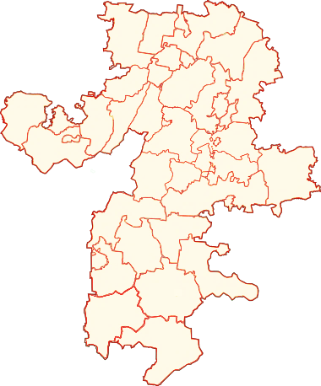


ЕДИНЫЙ МЕТОДИЧЕСКИЙ ДЕНЬ
специалистов специального и
инклюзивного образования
Требования к составлению рабочей программы учебного предмета в соответствии с ФАОП / ФАООП
Боженова Марина Сергеевна,
заместитель директора по УВР,
МБОУ «С(К)ОШ № 60 г. Челябинска»,
Член ГМО ССИО

Slide 2
Рабочие программы учебных предметов, коррекционных курсов, курсов внеурочной деятельности, учебных модулей включаются
в Содержательный раздел АОП / АООП образовательной организации
Программы отдельных учебных предметов, коррекционных курсов разрабатываются на основе:
- ФАОП / ФАООП
- требований к результатам освоения АООП в соответствии с ФГОС;
программы формирования универсальных (базовых) учебных действий.
Федеральной рабочей программы по учебному предмету (при наличии)
Структура рабочей программы должна быть прописана (закреплена) локальным нормативным актом образовательной организации
– Положение о рабочей программе

Slide 3
Федеральные рабочие программы учебных предметов, которые нужно применять в обязательном порядке, возьмите в готовом виде из ФАОП, но их необходимо доработать в соответствии с требованиями к рабочим программам:
ПО ФГОС ОВЗ (УО(ин) структура РП: пояснительную записку, в которой конкретизируются общие цели при получении НОО с учетом специфики учебного предмета, коррекционного курса; 2) общую характеристику учебного предмета, коррекционного курса; 3) описание места учебного предмета, коррекционного курса в учебном плане; 4) личностные, метапредметные и предметные результаты освоения конкретного учебного предмета, коррекционного курса; 5) содержание учебного предмета, коррекционного курса; 6) тематическое планирование с определением основных видов учебной деятельности обучающихся; 7) описание материально-технического обеспечения образовательного процесса. | Структура ФРП в ФАОП НОО, ООО: 1) пояснительная записка; 2) содержание обучения; 3) планируемые результаты освоения учебного предмета

Slide 4
ТИТУЛЬНЫЙ ЛИСТ рабочей программы учебного предмета
КОМИТЕТ ПО ДЕЛАМ ОБРАЗОВАНИЯ ГОРОДА ЧЕЛЯБИНСКА
Муниципальное бюджетное общеобразовательное учреждение
«Специальная (коррекционная) общеобразовательная школа № 1
города Челябинска
РАССМОТРЕНО: на заседании педагогического совета Протокол от 27.08.2023 № 1 Руководитель ШМО _______/____________/ | СОГЛАСОВАНО: зам. директора по УВР ________/____________ «31 » августа 2023 года | УТВЕРЖДЕНО: Директор МБОУ С(К)ОШ №1 __________/ ________________ Приказ от «01» сентября 2023 года № 25
РАБОЧАЯ ПРОГРАММА
учебного предмета «Русский язык»
для обучающихся 1-4 классов
(АООП обучающихся с умственной отсталостью (интеллектуальными нарушениями) Вариант 1) (Вариант 2)
или АООП обучающихся с ЗПР. Вариант 7.2)
(Срок освоения 4 года) (5 лет) (13 лет)
Рабочую программу составил(а):
Марскова И.С.,
учитель русского языка и литературы
первой категории
г. Челябинск, 2023

Slide 5
ПОЯСНИТЕЛЬНАЯ ЗАПИСКА
рабочей программы учебного предмета включает:
-общие цели и задачи изучения предмета,
- характеристику психологических предпосылок к его изучению младшими школьниками с РАС (НОДА) (Нарушением зрения, слуха);
-место в структуре учебного плана,
-подходы к отбору содержания, планируемым результатам и тематическому планированию
по ФАОП обучающихся с УО:
- цель и задачи учебного предмета
- общую характеристику учебного предмета
- ценностные ориентиры
- место учебного предмета в учебном плане

Slide 6
МЕСТО
учебного предмета в учебном плане
Программа должна быть рассчитана на 34 учебных недели (2-9/12 кл.) и
33 учебных недели в 1 или 1 дополнительном классе, в соответствии с ФКУГ и КУГ образовательной организации
Предметная область | Учебный предмет | Количество часов в неделю
 |  | 1 год обучения 1^{1 класс} | 2 год обучения 1 кл. | 3 год обучения 2 кл. | 4 год обучения 3 кл. | 5 год обучения 4 кл.
язык и речевая практика | русский язык | 2 | 3 | 4 | 4 | 4
Итог |  | 2 | 3 | 4 | 4 | 4
Предметная область | Учебный предмет | Количество часов за год
 |  | 1 год обучения 1^{1 класс} | 2 год обучения 1 кл. | 3 год обучения 2 кл. | 4 год обучения 3 кл. | 5 год обучения 4 кл.
язык и речевая практика | русский язык | 66 | 102 | 136 | 136 | 136
Итог |  | 66 | 102 | 136 | 136 | 136

Slide 7
СОДЕРЖАНИЕ
рабочей программы учебного предмета
Содержание рабочей программы должно включать разделы или темы учебного предмета, курса, которые школьники изучают на уровне (этапе) по годам обучения.
За основу берется содержательный раздел ФАОП, ФРП.
Программа должна быть рассчитана на 34 учебных недели (2-9/12 кл.) и 33 учебных недели в 1 или 1 дополнительном классе, в соответствии с ФКУГ и КУГ образовательной организации
Если выявите, что содержание федеральной рабочей программы не соответствует предметным результатам во ФГОС, придется дополнить программу содержанием, которого недостает.
Школа обязана соблюдать требования ФГОС.
Закон об образовании устанавливает приоритет ФГОС над федеральными программами
Содержание учебника нельзя использовать в качестве основы, чтобы составить рабочую программу по предмету.
Учебник – инструмент, который учитель применяет, чтобы достигать планируемых результатов.
Чтобы составить раздел «Содержание учебного предмета», опирайтесь на документы:
- ФГОС ОВЗ, УО;
- ФАОП ОВЗ, УО;
- Федеральную рабочую программу учебного предмета.

Slide 8
СОДЕРЖАНИЕ УЧЕБНОГО ПРЕДМЕТА 1 КЛАСС Обучение грамоте Развитие речи Составление небольших рассказов на основе собственных игр, занятий. Слово и предложение Различение слова и предложения. Работа с предложением: выделение слов, изменение их порядка. Фонетика Звуки речи. Единство звукового состава слова и его значения. 2 КЛАСС Общие сведения о языке Язык как основное средство человеческого общения и явление национальной культуры. Фонетика и графика Смыслоразличительная функция звуков; различение звуков и букв; различение ударных и безударных гласных звуков, согласного звука [й’] и гласного звука [и], твёрдых и мягких согласных звуков, звонких и глухих согласных звуков; шипящие согласные звуки [ж], [ш], [ч’], [щ’]; обозначение на письме твёрдости и мягкости согласных звуков, функции букв е, ё, ю, я (повторение изученного в 1 классе). 3 КЛАСС Сведения о русском языке Русский язык как государственный язык Российской Федерации. Методы познания языка: наблюдение, анализ, лингвистический эксперимент. Фонетика и графика Звуки русского языка: гласный (согласный); гласный ударный (безударный); согласный твёрдый (мягкий), парный (непарный); согласный глухой (звонкий), парный (непарный); функции разделительных мягкого и твёрдого знаков, условия использования на письме разделительных мягкого и твёрдого знаков (повторение изученного). | СОДЕРЖАНИЕ УЧЕБНОГО ПРЕДМЕТА (из ФАООП) Федеральная рабочая программа по учебному предмету "Русский язык" предметной области "Язык и речевая практика" (I - IV и дополнительный классы) Раздел "Подготовка к усвоению грамоты". Подготовка к усвоению первоначальных навыков чтения. Развитие слухового внимания, фонематического слуха. Элементарный звуковой анализ. Совершенствование произносительной стороны речи. Формирование первоначальных языковых понятий: "слово", "предложение", часть слова - "слог" (без называния термина), "звуки гласные и согласные". Деление слов на части. Выделение на слух некоторых звуков. Определение наличия и (или) отсутствия звука в слове на слух. Раздел "Обучение грамоте": Формирование элементарных навыков чтения. Звуки речи. Выделение звуки на фоне полного слова. Отчетливое произнесение. Определение места звука в слове. Определение последовательности звуков в несложных по структуре словах. Сравнение на слух слов, различающихся одним звуком. Различение гласных и согласных звуков на слух и в собственном произношении. Обозначение звука буквой. Соотнесение и различение звука и буквы. Звукобуквенный анализ несложных по структуре слов. Раздел "Практические грамматические упражнения и развитие речи". Фонетика. Звуки и буквы. Обозначение звуков на письме. Гласные и согласные. Согласные твердые и мягкие. Согласные глухие и звонкие. Согласные парные и непарные по твердости - мягкости, звонкости - глухости. Ударение. Гласные ударные и безударные. Графика. Обозначение мягкости согласных на письме буквами "ь, е, е, и, ю, я". Разделительный "ь". Слог. Перенос слов. Алфавит.

Slide 9
Направления воспитания по ФГОС – конкретизация в рабочей программе
Направление воспитания | Формулировка в рабочей программе
Патриотическое воспитание | Русский язык: ценностное отношение к русскому языку, к достижениям своей Родины – России, к науке, искусству, боевым подвигам и трудовым достижениям народа, в том числе отраженным в художественных произведениях. История: ценностное отношение к достижениям своей Родины – России, к науке, искусству, спорту, технологиям, боевым подвигам и трудовым достижениям народа; уважение к символам России, государственным праздникам, историческому и природному наследию и памятникам, традициям разных народов, проживающих в родной стране.
Духовно -нравственное воспитание | Литература: ориентация на моральные ценности и нормы в ситуациях нравственного выбора с оценкой поведения и поступков персонажей литературных произведений Русский язык: готовность оценивать свое поведение, в том числе речевое, и поступки, а также поведение и поступки других людей с позиции нравственных и правовых норм с учетом осознания последствий поступков
Эстетическое воспитание | Русский язык: осознание важности художественной культуры как средства коммуникации и самовыражения; осознание важности русского языка как средства коммуникации и самовыражения История: представление о культурном многообразии своей страны и мира
Экологическое воспитание | История: осмысление исторического опыта взаимодействия людей с природной средой; осознание глобального характера экологических проблем современного мира и необходимости защиты окружающей среды Русский язык: умение точно, логично выражать свою точку зрения на экологические проблемы
Физическое воспитание | Русский язык: умение осознавать свое эмоциональное состояние и эмоциональное состояние других, использовать адекватные языковые средства для выражения своего состояния, в том числе опираясь на примеры из литературных произведений, написанных на русском языке Литература: соблюдение правил безопасности, в том числе навыки безопасного поведения в интернет-среде в процессе школьного литературного образования
Трудовое воспитание | Литература: интерес к практическому изучению профессий и труда различного рода, в том числе на основе применения изучаемого предметного знания и знакомства с деятельностью героев на страницах литературных произведений Русский язык: интерес к практическому изучению профессий и труда различного рода, в том числе на основе применения изучаемого предметного знания и ознакомления с деятельностью филологов, журналистов, писателей

Slide 10
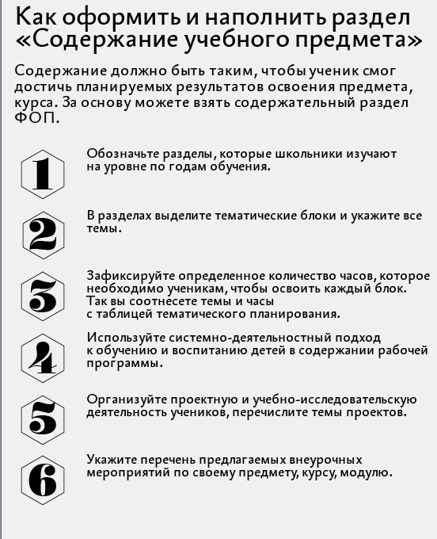

Slide 11
ПЛАНИРУЕМЫЕ РЕЗУЛЬТАТЫ
рабочей программы учебного предмета
Планируемые результаты по учебным предметам
педагог формулирует с опорой на ФГОС, целевой раздел ФАОП, Федеральную рабочую программу
Планируемые результаты включают:
- личностные, метапредметные результаты (УУД) за период обучения,
предметные достижения обучающегося с ЗПР (РАС, НОДА, наруш. зрения, слуха, речи)
за каждый год обучения в начальной (основной) школе.
(к концу обучения в 1 (2,3,4) классе обучающийся научится:….)
Планируемые результаты РП АООП УО (ИН) включают:
личностные результаты,
предметные результаты (минимальный и достаточный уровень)
за каждый год обучения
+ Система оценки достижений

Slide 12
ТЕМАТИЧЕСКОЕ ПЛАНИРОВАНИЕ
рабочей программы учебного предмета
Из ФРП обучающихся с РАС, НОДА, ЗПР, зрение, слух
Тема, раздел курса ( кол-во часов) | Предметное содержание | Методы и формы организации обучения. Характеристика деятельности обучающихся
Из конструктора РП по ФГОС
№ п/п | Наименование разделов и тем программы | Количество часов |  |  | Электронные (цифровые) образовательные ресурсы
 |  | Всего | Контрольные работы | Практические работы
Раздел 1. Обучение грамоте
Из ФРП обучающихся с УО (ИН)
№ | Тема предмета (раздел) |  | Кол-во часов | Программное содержание | Дифференциация видов деятельности обучающихся
 |  |  |  |  | Минимальный уровень | Достаточный уровень
Раздел «______» – 26 часов
№ | Тема (раздел) | Количество часов (за год обучения) |  |  |  |  | Вид учебной деятельности (базовые учебные действия) |  |  |  |  | Формы контроля
 |  | 1 | 2 | 3 | 4 | 5 | 1 | 2 | 3 | 4 | 5

Slide 13
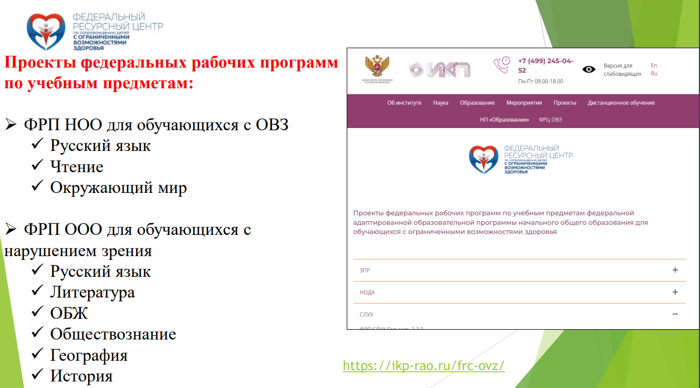
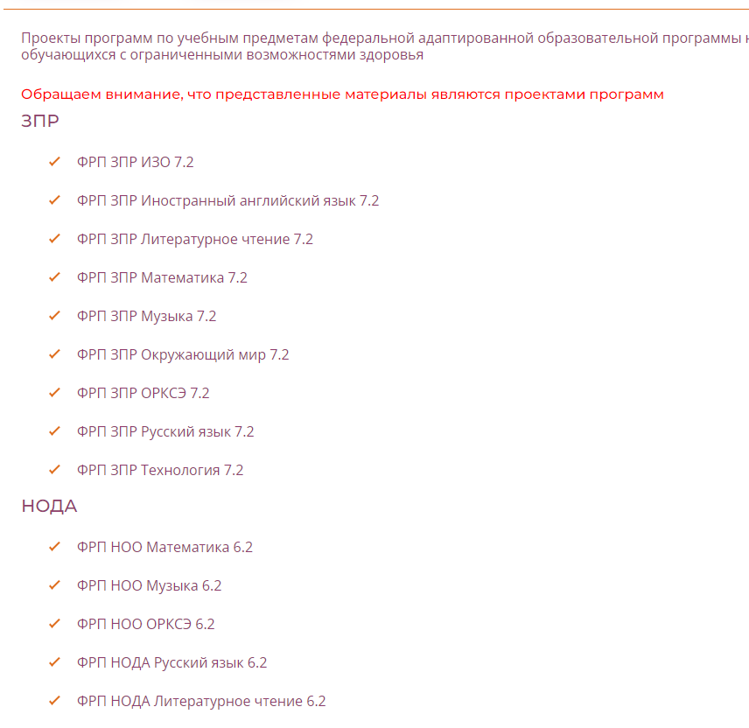
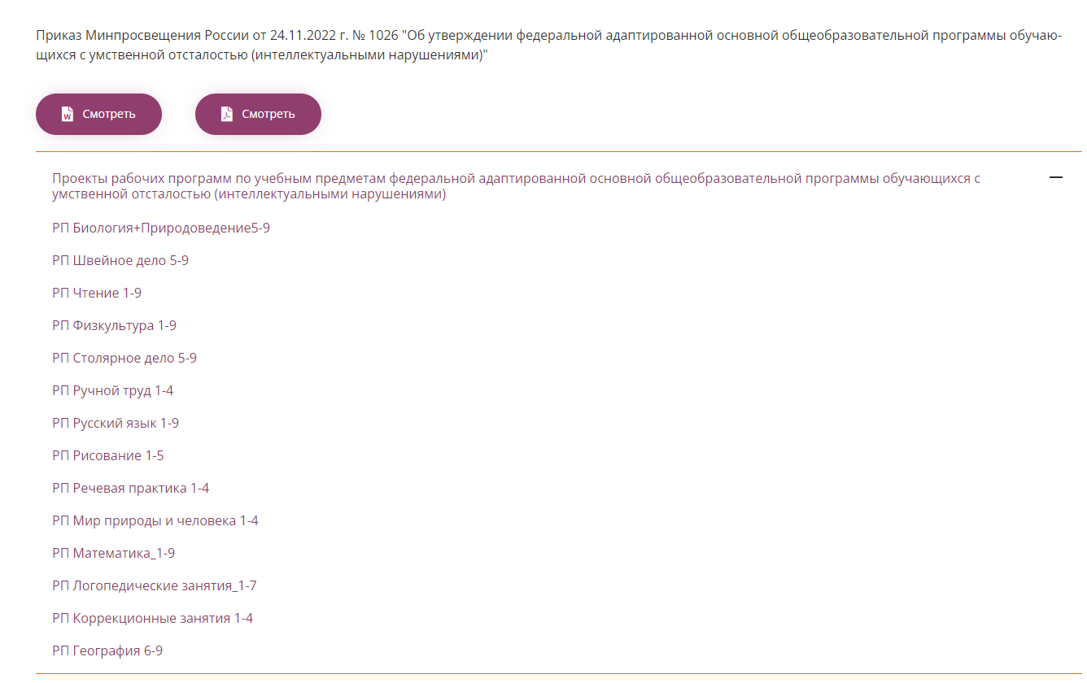

Slide 14
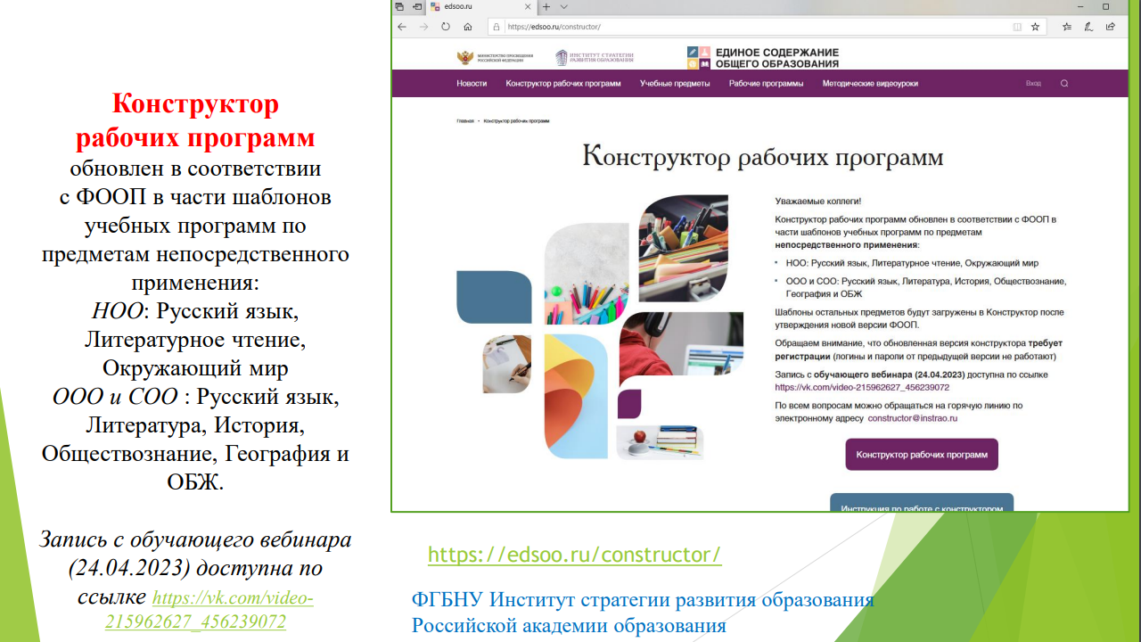

Slide 15
Программы отдельных учебных предметов, коррекционных курсов разрабатываются на основе:
- ФАОП / ФАООП
- требований к результатам освоения АООП в соответствии с ФГОС;
программы формирования универсальных (базовых) учебных действий.
Федеральной рабочей программы по учебному предмету (при наличии)
А также с учетом методических рекомендаций Министерства просвещения РФ по введению ФАООП от 31.08.2023
Образовательные организации в обязательном порядке при реализации варианта 1 АООП УО непосредственно применяют федеральные рабочие программы по учебным предметам:
«Русский язык», «Чтение» на I этапе обучения по АООП;
«Русский язык», «Чтение (Литературное чтение)», «География», «Мир истории», «История отечества» на II этапе обучения;
«Русский язык», «Литературное чтение», «Обществоведение» на III этапе обучения.
При этом федеральные рабочие программы по остальным учебным предметам могут использоваться в качестве основы для разработки педагогическими работниками рабочих программ с учетом имеющегося опыта реализации изучения предмета
Школа обязана соблюдать требования ФГОС.
Закон об образовании устанавливает приоритет ФГОС над федеральными программами

Slide 16
ЕДИНЫЙ МЕТОДИЧЕСКИЙ ДЕНЬ
специалистов специального и
инклюзивного образования
Требования к составлению рабочей программы учебного предмета в соответствии с ФАОП / ФАООП
Боженова Марина Сергеевна,
заместитель директора по УВР,
МБОУ «С(К)ОШ № 60 г. Челябинска»
член ГМО ССИО

